Slide 1

Operating System Practice session 8
Swapping
Placement Algorithms

Slide 2
היררכיית זיכרון
רגיסטרים | Cache | RAM | דיסק
קטן מאוד | קטן | בינוני | גדול
מהיר מאוד | מהיר | מהירות בינונית | איטי יחסית
נדיף | נדיף | נדיף | לא נדיף
יקר | יקר | מחיר בינוני | זול

Slide 3
מרחב הכתובות
לכל תהליך יש מרחב כתובות פרטי הנקרא המרחב כתובות הוירטואלי של התהליך.
כתובת לוגית – כתובת ביחס למרחב הכתובות הפרטי של התהליך
כתובת פיזית – הכתובת בפועל בRAM.
Notes:
הרגיסטרים לא זמינים מפקודות אסמבלי רגילות ושייכות למצב PRIVILEGED במעבד

Slide 4
כתובות – תרגיל
נתון:
גודל הזיכרון שתופס תהליך C הוא- 64Byte
כתובת ההתחלה הפיזית של תהליך C: 48
גודל בלוק הוא 16Byte
מה מרחב הכתובות הלוגיות של תהליך C:
0-63
מה מרחב הכתובות הפיזיות של תהליך C:
48-111
כאשר תהליך C רוצה לגשת לכתובת הלוגית 43. (1) מהי הכתובת הפיזית שאליה ייגש ה-?CPU (2) ולאיזה בלוק בזיכרון?
48 + 43 = 91
RoundUp(91/16) = 6
Notes:
48 – Physical start address of the process
43 – offset
48+43 = 91 – physical byte in memory

Slide 5
Swapping
נניח מצב שבו:
כל מרחב הזיכרון של התהליך הרץ צריך להיות בזיכרון הראשי (RAM)
הקצאת הזיכרון היא רציפה
במידה ואין מקום בזיכרון הראשי (RAM) עבור תהליך מסוים, נפנה עבורו מקום ע"י העברת זיכרון של תהליך אחר מהRAM לדיסק.
Swap out – נוציא זיכרון של תהליך לדיסק
Swap in – כאשר יהיה מקום, נעביר את המידע מהדיסק לRAM

Slide 6
Swapping
נתחזק רשימה דו כיוונית שתתאר את מבנה הזיכרון (תאור של מקום פנוי או תפוס).
בהכנסת תהליך: מחפשים על הרשימה מקום פנוי להכניס את התהליך.
בהוצאת תהליך: נפנה את המקום של התהליך לשימוש עתידי עבור פרוסס אחר

Slide 7
Swapping
איפה נמקם את התהליך החדש בזכרון?
First-fit – הראשון ברשימה שמתאים.
Best-fit – ה"חור" הקטן ביותר שמתאים.
בד"כ יותר איטי מ First Fitאבל יותר יעיל בניצול הזכרון
Buddy System

Slide 8
תרגיל: first-fit
נתונה מערכת עם הקצאת זיכרון רציפה ו- Swapping לפי מדיניות first fit.
נניח שבמערכת יש 500MB RAM וחמישה תהליכים – A,B,C,D,E כאשר תהליך A דורש 250MB זיכרון, B דורש 200MB, C דורש 200MB, D דורש 100MB, E דורש 400MB.
הראו את תמונת המצב בזיכרון לאורך שרשרת הפעלת התהליכים הבאה: A,B,C,D,B,C,E,B,A,D,C,E (משמאל לימין) תחת ההנחה שמוציאים תמיד את התהליך שלא רץ זמן מרבי (Least Recently Used).
E | C | D | A | B | E | C | B | D | C | B | A | Process
 |  |  |  |  |  |  |  |  |  |  |  | 450MB
 |  |  |  |  |  |  |  |  |  |  |  | 400MB
 |  |  |  |  |  |  |  |  |  |  |  | 350MB
 |  |  |  |  |  |  |  |  |  |  |  | 300MB
 |  |  |  |  |  |  |  |  |  |  |  | 250MB
 |  |  |  |  |  |  |  |  |  |  |  | 200MB
 |  |  |  |  |  |  |  |  |  |  |  | 150MB
 |  |  |  |  |  |  |  |  |  |  |  | 100MB
 |  |  |  |  |  |  |  |  |  |  |  | 50MB
 |  |  |  |  |  |  |  |  |  |  |  | 0MB

Slide 9
פתרון
נתונה מערכת עם הקצאת זיכרון רציפה ו- Swapping לפי מדיניות first fit.
נניח שבמערכת יש 500MB RAM וחמישה תהליכים – A,B,C,D,E כאשר תהליך A דורש 250MB זיכרון, B דורש 200MB, C דורש 200MB, D דורש 100MB, E דורש 400MB.
הראו את תמונת המצב בזיכרון לאורך שרשרת הפעלת התהליכים הבאה: A,B,C,D,B,C,E,B,A,D,C,E (משמאל לימין) תחת ההנחה שמוציאים תמיד את זיכרון התהליך שלא רץ זמן מרבי (LRU).
E | C | D | A | B | E | C | B | D | C | B | A | Process
 |  |  |  |  |  | B | B |  |  |  |  | 450MB
 |  | A | A |  |  | B | B |  | B | B |  | 400MB
E |  | A | A |  | E | B | B |  | B | B |  | 350MB
E |  | A | A |  | E | B | B |  | B | B |  | 300MB
E | C | A | A |  | E | D | D | D | B | B |  | 250MB
E | C | A | A |  | E | D | D | D |  | A | A | 200MB
E | C |  | B | B | E | C | C | C | C | A | A | 150MB
E | C |  | B | B | E | C | C | C | C | A | A | 100MB
E | D | D | B | B | E | C | C | C | C | A | A | 50MB
E | D | D | B | B | E | C | C | C | C | A | A | 0MB

Slide 10
תרגיל: best-fit
הדגימו את הבעייתיות בשיטת ה-best-fit להקצאת חורים לתהליכים.
השוו בין הקצאה הזכרון לפי הסדרה הבאה בין First Fit לבין Best Fit – מי עדיף במקרה הזה?
A (60MB)
B (20MB)
C (30MB)
D (10MB)
E (20MB)
F (20MB)
 |  |  |  |  |  |  |  | Process
 |  |  |  |  |  |  |  | 90MB
 |  |  |  |  |  |  |  | 80MB
 |  |  |  |  |  |  |  | 70MB
 |  |  |  |  |  |  |  | 60MB
 |  |  |  |  |  |  |  | 50MB
 |  |  |  |  |  |  |  | 40MB
 |  |  |  |  |  |  |  | 30MB
 |  |  |  |  |  |  |  | 20MB
 |  |  |  |  |  |  |  | 10MB
 |  |  |  |  |  |  |  | 0MB
Notes:
Best fit – יוצר חורים קטנים

Slide 11
פתרון אפשרי Best fit
 |  | F | E | D | C | B | A | Process
 |  |  |  |  |  |  |  | 90MB
 |  | D | D | D |  |  |  | 80MB
 |  |  | B | B | B | B |  | 70MB
 |  | F | B | B | B | B |  | 60MB
 |  | F |  |  |  | A | A | 50MB
 |  | E | E |  |  | A | A | 40MB
 |  | E | E |  |  | A | A | 30MB
 |  | C | C | C | C | A | A | 20MB
 |  | C | C | C | C | A | A | 10MB
 |  | C | C | C | C | A | A | 0MB
A (60MB)
B (20MB)
C (30MB)
D (10MB)
E (20MB)
F (20MB)

Slide 12
פתרון אפשרי First Fit
 |  | F | E | D | C | B | A | Process
 |  | F |  |  |  |  |  | 90MB
 |  | F |  |  |  |  |  | 80MB
 |  | B | B | B | B | B |  | 70MB
 |  | B | B | B | B | B |  | 60MB
 |  | E | E |  |  | A | A | 50MB
 |  | E | E |  |  | A | A | 40MB
 |  | D | D | D |  | A | A | 30MB
 |  | C | C | C | C | A | A | 20MB
 |  | C | C | C | C | A | A | 10MB
 |  | C | C | C | C | A | A | 0MB
A (60MB)
B (20MB)
C (30MB)
D (10MB)
E (20MB)
F (20MB)

Slide 13
תרגיל 3
האם במערכת עם זיכרון swapping יתכן מצב בו נרצה להריץ תהליך P הדורש k זיכרון, ישנם k תאים פנויים בזיכרון, ועדיין נאלץ לבצע swap out לפני שנוכל להריץ את P?

Slide 14
תרגיל 3
Step | 0 | 1 | 2 | 3 | 4 | 5 | 6
Process
450-500
400-450
350-400
300-350
250-300
200-250
150-200
100-150
50-100
0-50
האם במערכת עם זיכרון swapping יתכן מצב בו נרצה להריץ תהליך P הדורש k זיכרון, ישנם k תאים פנויים בזיכרון, ועדיין נאלץ לבצע swap out לפני שנוכל להריץ את P?
נניח מערכת עם 500MB זיכרון ובה תהליכים P1,P2,P3,P4,P5 כאשר תהליך i דורש i * 50MB זיכרון.
נראה במערכת תזמון אפשרי של התהליכים, כך שתיווצר הבעיה המתוארת למעלה.

Slide 15
תרגיל 3 פתרון
Step | 0 | 1 | 2 | 3 | 4 | 5 | 6
Process | P4 | P5 | P2 | P3
450-500
400-450 |  | P5 | P5
350-400 |  | P5 | P5
300-350 |  | P5 | P5
250-300 |  | P5 | P5
200-250 |  | P5 | P5
150-200 | P4 | P4
100-150 | P4 | P4
50-100 | P4 | P4 | P2
0-50 | P4 | P4 | P2
Notes:
סדר הריצה הוא:
P4 – P5 – P2 – P3
מכיוון שרק אז נקבל מצב שבו P3 רוצה 3 מקומות – ולמרות שיש 3 מקומות פנויים – אין אפשרות להכניס את P3 מבלי להוציא פרוסס אחר בגלל פרגמנטציה

Slide 16
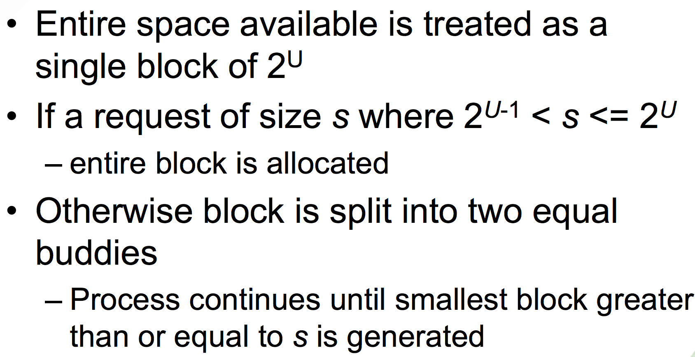
The Buddy System
Formal definition

Slide 17
תרגיל 4
נתון זיכרון בגודל 1M.
התהליכים הבאים רוצים להכנס למערכת:
צייר את הזכרון בכל אחד מהשלבים בשיטת הBuddy System
תהליך | גודל זיכרון (K) | משך ריצה | זמן התחלה
A | 100 | 5 | T=0
B | 240 | 3 | T=1
C | 64 | 5 | T=2
D | 256 | 6 | T=3
E | 75 | 2 | T=6

Slide 18
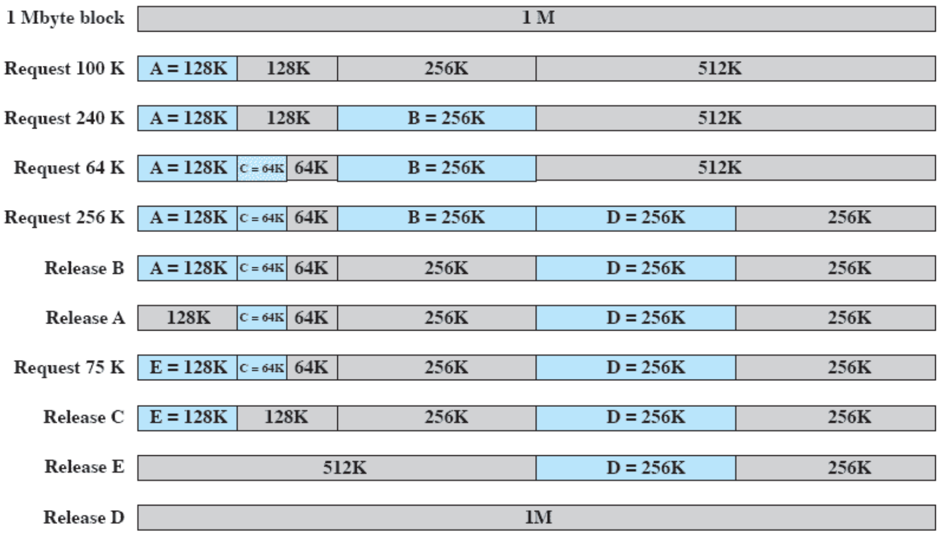
תהליך | גודל זיכרון (K) | משך ריצה | זמן התחלה
A | 100 | 5 | T=0
B | 240 | 3 | T=1
C | 64 | 5 | T=2
D | 256 | 6 | T=3
E | 75 | 2 | T=6
0
1
2
3
4
5

Slide 19
תהליך | גודל זיכרון (K) | משך ריצה | זמן התחלה
A | 100 | 5 | T=0
B | 240 | 3 | T=1
C | 64 | 5 | T=2
D | 256 | 6 | T=3
E | 75 | 2 | T=6
4
5
6
7
8
9

Slide 20

נגמר התרגול... שאלות?

